Slide 1


Slide 2
Les Missions
1. Apprendre automatiquement le début et la fin de shunt sur les différents signaux transmis (0,06V pour circuit UM71 et 5V pour circuit ITE) ou modéliser le principe de positionnement des marqueurs de début et de fin de shunt et les insérer automatiquement sur des courbes de tension
2. Caractériser, sur ces courbes, toute anomalie représentant une tension résiduelle (TR) et procéder au traitement adéquat en cas de détection automatique
3. Analyser les occurrences des TR et les corréler avec des données internes et externes pour capter les signaux faibles liés à l’état des voies en prévision d’actions de maintenance.
4. Mettre en place un pipe de traitement automatique des données relatives aux TR intégrant les IA tout en veillant au respect des règles de cybersécurité et de sûreté de fonctionnement
5. Industrialiser la solution en définissant les règles de maintenance et en assurant une réduction des coûts de déploiement et d’exploitation (refonte technologique HW / SW).
6. S’insérer dans les dispositifs Big Data du groupe afin de croiser les informations fiables relatives aux TR avec des données hétérogènes pour enrichir les insights d’une maintenance prédictive.
7. Généraliser l’utilisation du dispositif et assurer son évolutivité avec un passage à l’échelle.

Slide 3
Problème de classification avec des données labellisées pour le Machine Learning
1. Algorithmes de Machine Learning (ML) pour la Classification
a. Algorithmes Classiques (Non-paramétriques)
Régression Logistique (Logistic Regression)
Arbres de Décision (Decision Trees)
Forêts Aléatoires (Random Forests)
Gradient Boosting (XGBoost)
k-NN (k-Plus Proches Voisins) (k-Nearest Neighbors)
Naive Bayes (Gaussien, Multinomial, Bernoulli)
SVM (Machines à Vecteurs de Support) (Support Vector Machines)
b. Méthodes Ensemblistes
Bagging (ex: Random Forest) / Boosting (AdaBoost, Gradient Boosting Machines) / Stacking (Combinaison de modèles

Slide 4
Problème de classification avec des données labellisées pour le Deep Learning
2. Algorithmes de Deep Learning (DL) pour la Classification
a. Réseaux Spécialisés (selon le type de données)
CNN (Convolutional Neural Networks) pour les images
RNN/LSTM/GRU pour les séquences (texte, séries temporelles)
c. Techniques Avancées en DL
Autoencodeurs (VAE, Denoising Autoencoders) pour la classification semi-supervisée
Modèles Attention (Self-Attention, Transformers)

Slide 5
Analyse du Signal de Tension
Début de Shunt : Recherchez une chute rapide et persistante de la tension du circuit en dessous du seuil de 0.06V. Vous devrez peut-être appliquer un lissage au signal pour éviter les détections fausses dues au bruit.
Fin de Shunt : Recherchez une remontée rapide et persistante de la tension du circuit au-dessus du seuil de 0.06V. Là encore, le lissage peut être utile.
Analyser également la variation de l'amplitude du signal AC à cette fréquence. Une chute d'amplitude significative pourrait également indiquer un shunt.

Slide 6
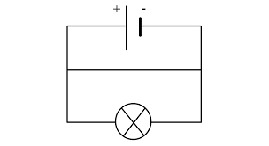
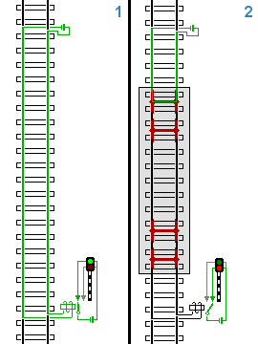
Principes Généraux pour la Détection de Shunt
Le principe fondamental de la détection de shunt repose sur la chute significative de la tension sur le circuit de voie lorsque les roues et les essieux métalliques du train court-circuitent les rails. Le début du shunt est marqué par cette chute de tension en dessous d'un certain seuil, et la fin du shunt est marquée par le retour de la tension au-dessus de ce seuil lorsque le train quitte la section de voie.

Slide 7
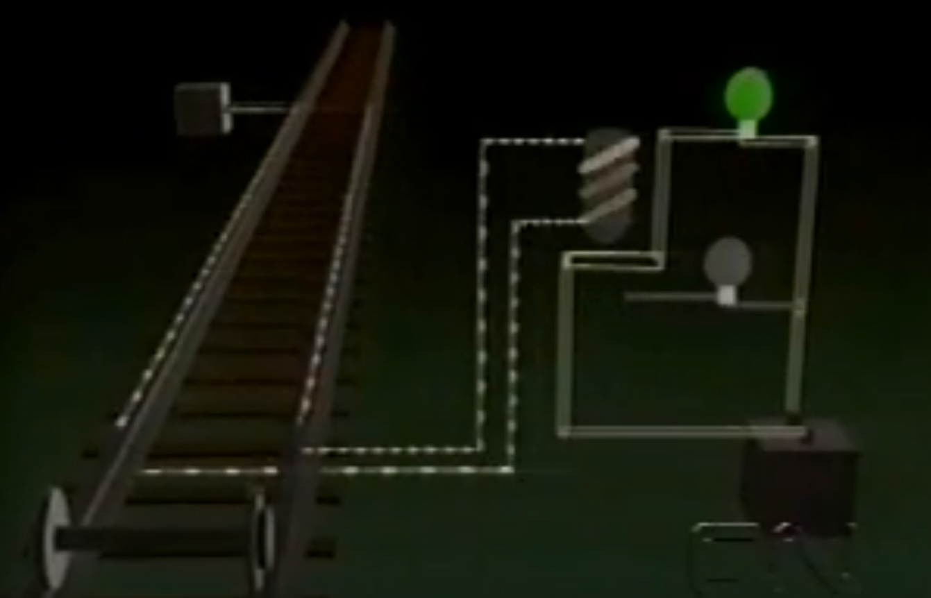
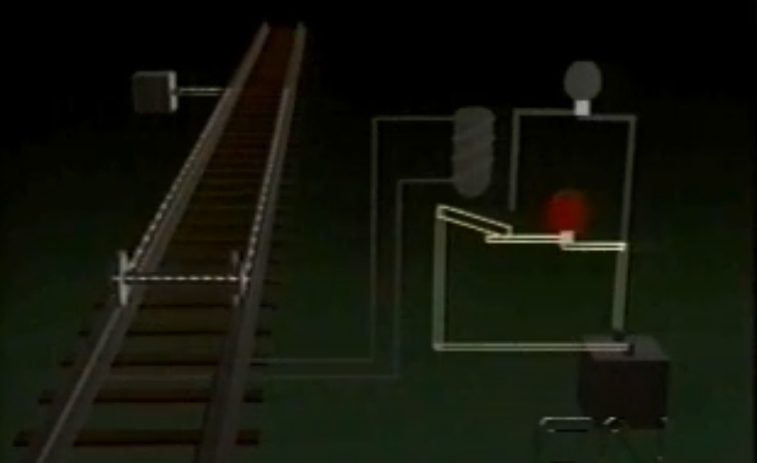
Principes Généraux pour la Détection de Shunt
https://www.youtube.com/watch?v=dJn_1oCOQSY

Slide 8
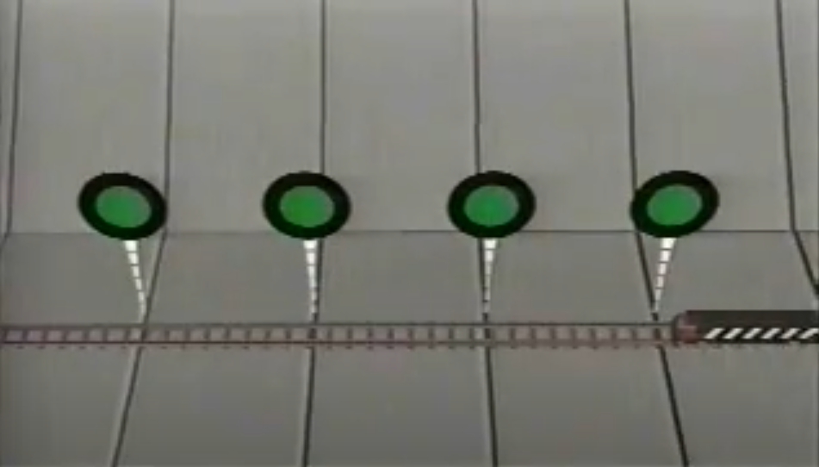
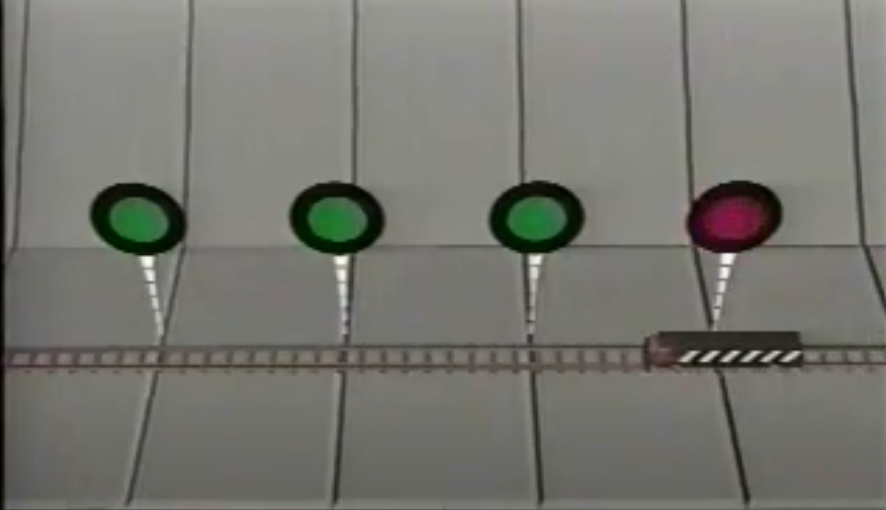
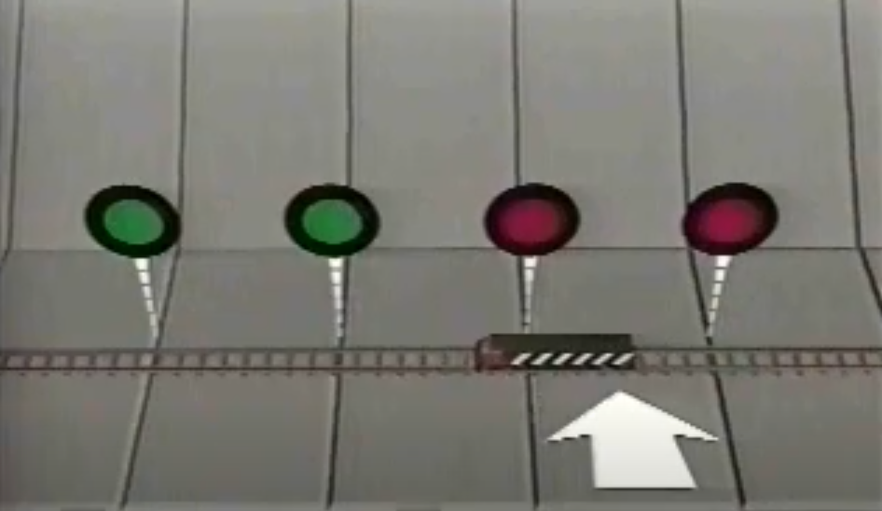
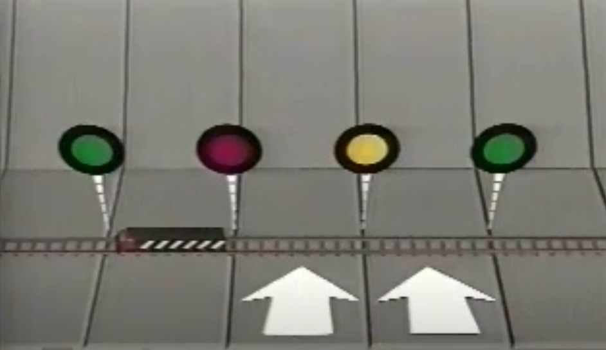
La signalisation des feux de circulation
https://www.youtube.com/watch?v=dJn_1oCOQSY

Slide 9
Gestion du Bruit
Les signaux réels peuvent être bruités. Vous devrez peut-être utiliser des techniques de filtrage (par exemple, moyenne mobile, filtre de Kalman) pour lisser le signal et rendre la détection plus robuste.

Slide 10
Comment extraire les caractéristiques
1. Détection simple en temps réel : Seuils + FSM (Machine à état fini)
2. Résistance au bruit : Filtrage + Dérivées
3. Transformée de Fourier

Slide 11
Techniques de gestion du déséquilibre des classes
1- Pondération des classes : Attribuez des poids plus importants à la classe minoritaire- (shunt) lors de l'entraînement en utilisant l'argument class_weight dans model.fit().
2- Suréchantillonnage (Oversampling) de la classe minoritaire : Créez des copies des exemples de shunts dans l'ensemble d'entraînement.
3- Sous-échantillonnage (Undersampling) de la classe majoritaire : Réduisez le nombre d'exemples de non-shunts dans l'ensemble d'entraînement.
4- Réévaluer l'architecture du modèle : Expérimentez avec différentes architectures LSTM (nombre de couches, nombre d'unités par couche) ou ajouter d'autres types de couches par exemple, des couches convolutives 1D avant les LSTM
5- Ajuster les hyperparamètres : Essayez différents learning rates pour l'optimiseur, des tailles de batch différentes et un nombre d'époques potentiellement plus élevé
6- Examiner la longueur des séquences (sequence_length) : Testez différentes longueurs de séquences temporelles pour voir si cela améliore l'apprentissage des motifs temporels des shunts.
7- Vérifier la qualité de la colonne 'shunt_algo' et de la colonne 'id' : Assurez-vous que ces colonnes identifient correctement les événements de shunt tels que vous les comprenez.

Slide 12
CYCLE DE VIE DU PROJET

Slide 13
Cycle de Vie du Projet
01
La Collecte des données
02
L’Analyse Exploratoire des Données - EDA
03
Préparation des données (Feature Engineering)
04
Choix et Entraînement des modèles
05
Evaluation des modèles
06
Déploiement : Mise en Production et Monitoring
07
Solution technique déployée en prodcution sur l’IHM actuelle
⚙️
08
Documentation technique et détaillée de la solution
09
Suivi de projet avec les éléments clés : planning, comptes-rendus, sources, etc…
10
Prototypage rapide de la solution à livrer au client

Slide 14
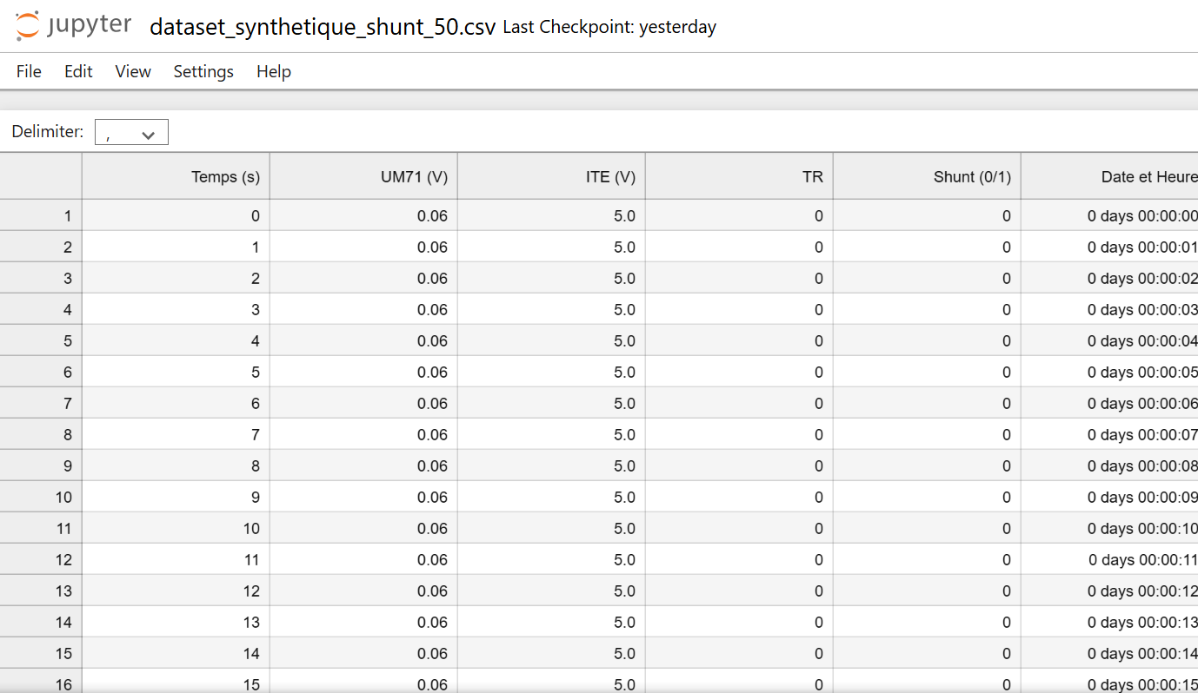
Collecte des données : Création du Dataset Synthétique
Collecter les données de tension horodatées pour les circuits UM71 et ITE.

Slide 15
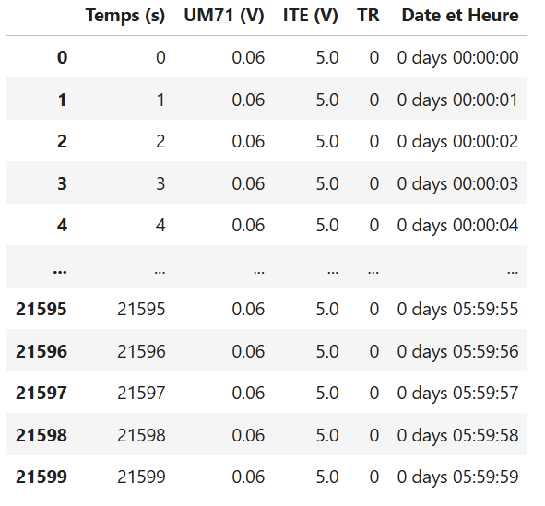
Collecte des données : Création du Dataset Synthétique
Suppression de la colonne shunt

Slide 16
Analyse Exploratoire des Données EDA
1- Chargement des données
2. Nettoyage des données
- Valeurs manquantes : Identifier (df.isnull().sum()) et traiter (suppression, imputation).
- Doublons : Supprimer avec df.drop_duplicates().
- Erreurs de format : Corriger les types de données (df['col'] = pd.to_datetime(df['col'])).
- Valeurs aberrantes (Outliers)
3- Analyse Univariée des variables quantitatives et des variables qualitatives
4- Analyse Bivariée/Multivariée : Relation entre 2 variables et analyse multivariée
5- Feature Engineering : Création de nouvelles variables, Encodage des catégories Normalisation/Standaridisation
6- Visualisation des données

Slide 17
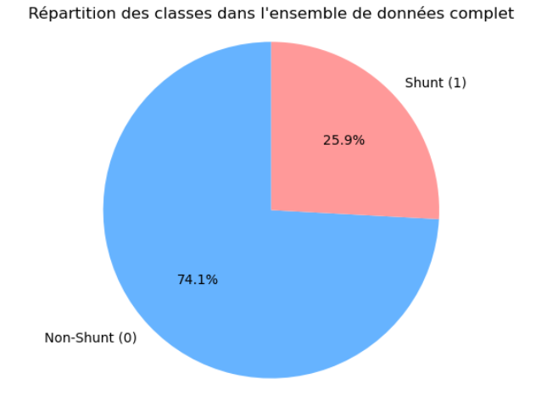
Analyse Exploratoire des Données EDA
Visualiser la répartition des classes

Slide 18
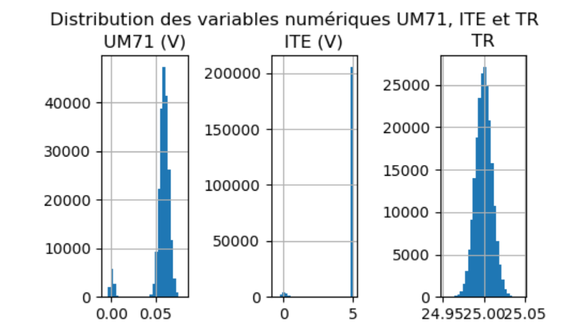
Analyse Exploratoire des Données EDA
Visualiser la distribution des variables quantitatives

Slide 19
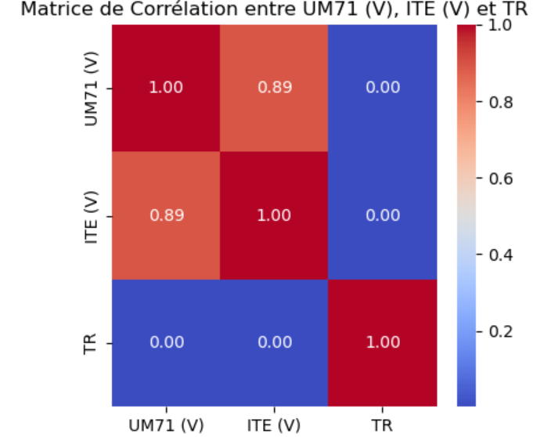
Analyse Exploratoire des Données EDA
Visualiser la Matrice de Corrélation

Slide 20
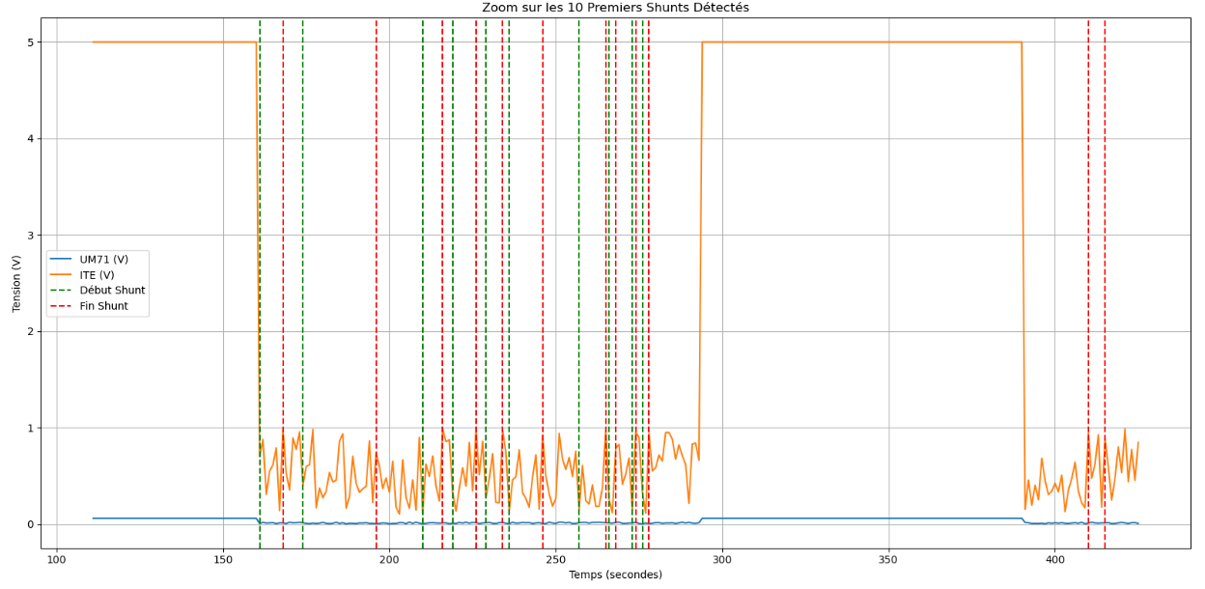
Analyse Exploratoire des Données EDA
Visualiser la distribution des données

Slide 21
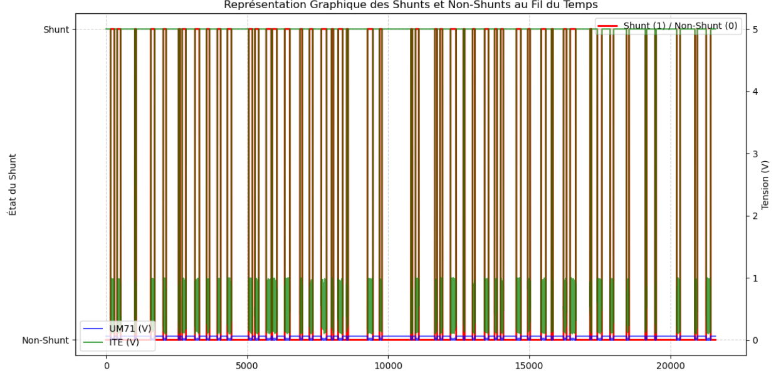
Transformation des données
Rajouter colonne sunt_id et shunt_algo

Slide 22
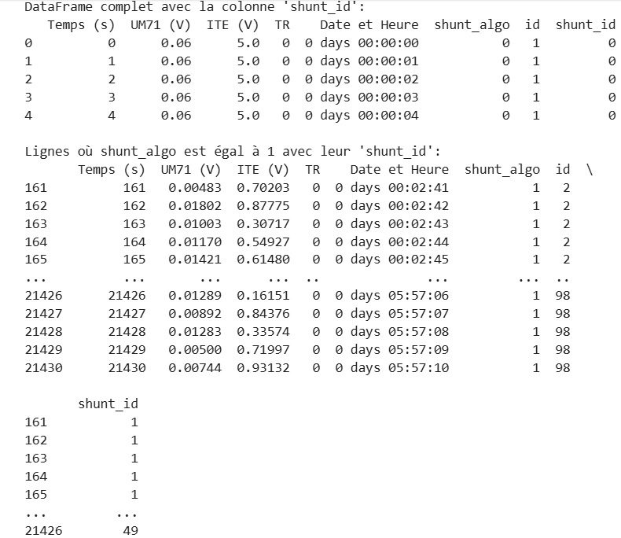
Transformation des données
Rajouter colonne sunt_id et shunt_algo

Slide 23
Extraction des features : Transformée de Fourier
1- Appliquer un lissage (fenêtre glissante, etc.) pour faciliter la détection des changements de tendance.
2- Choisir une taille de fenêtre et un pas (stride) pour appliquer la TF à vos séquences temporelles.
3- Pour chaque fenêtre, calculer la TF des signaux 'UM71 (V)' et 'ITE (V)'.
4- Extraire des features pertinentes du spectre de fréquences (par exemple, les amplitudes de certaines bandes de fréquences).
5- Ajouter ces nouvelles features à votre ensemble de données X avant de créer les séquences.
6- Refaire le processus de division, de suréchantillonnage, d'entraînement et d'évaluation.

Slide 24
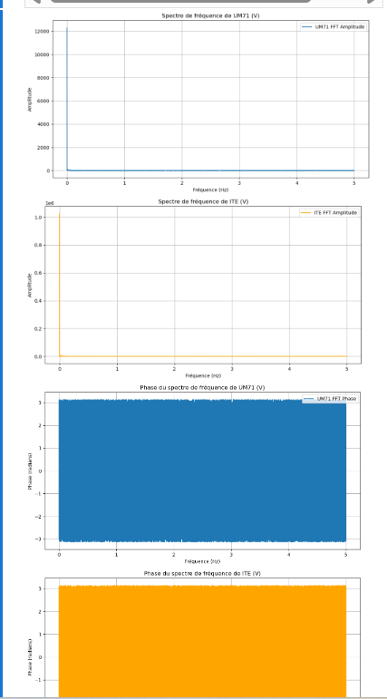
Extraction des features : Transformée de Fourier
Visualiser le Spectre de Fréquence

Slide 25
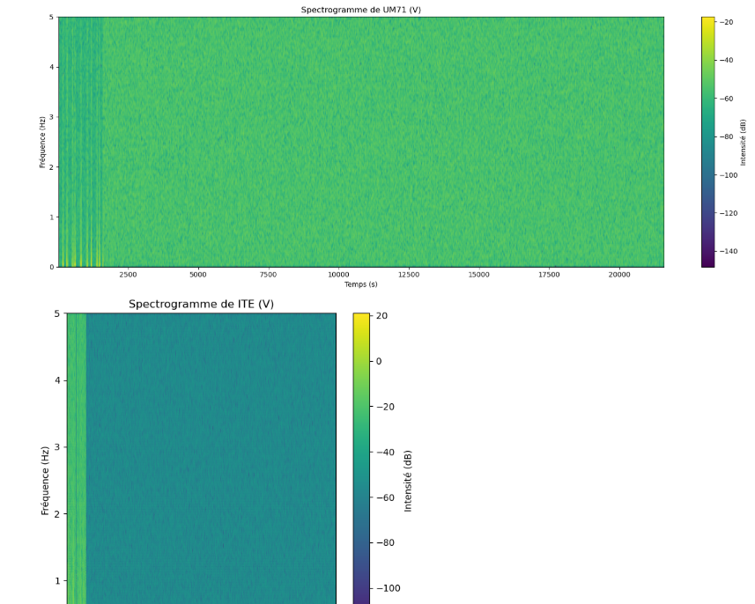
Extraction des features : Transformée de Fourier
Visualiser le Spectogramme
On doit extraire les caractéristiques qui sont les coefficiants ceptraux en fréquence Mel ( MFCC ) et calculer l’énergie maximale des MFCC

Slide 26
Développement des modèles
1. LSTM (Long Short Term Memory)
2. CNN (Réseau de neurones Convolutifs ) pour les images de Spectogrammes
3. RNN (Réseau de neurones Récurrents) pour les séries temporelles
4. Hybride : LSTM + CNN
5. Hybride : LSTM + RNN

Slide 27
Validation et Evaluation des Performances du modèle
Tester votre algorithme sur des données étiquetées (si disponibles) ou sur des données que vous avez examinées manuellement.
Évaluer la précision de la détection du début et de la fin du shunt.
Ajuster les seuils et les paramètres de lissage si nécessaire.

Slide 28
Techniques d’Amélioration des Performances
Les performances sur l'ensemble de test que vous présentez montrent une accuracy de 0.7181, ce qui pourrait initialement sembler bon. Cependant, le F1-score de 0.0502 est très faible et la matrice de confusion révèle un problème majeur.

Slide 29
Déploiement des modèles en Production
Intégration de de l’IA dans l’interface IHM avec C++

Slide 30
Propositions de surveillance par Computer Vision
1. Avec la camera intégrée du wagon conducteur (1er wagon), détecter les panneaux de signalisation à plusieurs mètres afin de les assimiler à la présence des marqueurs et anticiper le court-circuit dans les cantons concernés
2. Technique de Deep Learning pour traiter les images en tant réel pour définir la position des marqueurs : entraîner le modèle à reconnaître les différents types de panneaux de signalisation
3. Utiliser la géo-localisation pour positionner les marqueurs selon les panneaux de signalisations ou autres repères visibles.

Slide 31
Merci

